Slide 1
InnovShop
Le futur, livré chez vous — boutique en ligne avec Symfony 7.4
Hermann MBALA
Titre professionnel Développeur Web et Web Mobile — Global Digital University
Notes:
Bonjour. Je m'appelle Hermann Mbala. Je vais vous présenter InnovShop, une boutique en ligne d'objets futuristes que j'ai réalisée seul avec le framework Symfony pendant ma formation. Ma présentation dure environ 35 minutes, avec une démonstration du site en ligne.

Slide 2
Sommaire
1
2
3
4
Le projet
La conception
Les réalisations
Mise en ligne et bilan
Le besoin, les compétences, l’organisation
Technologies, architecture, base de données
Front-end, back-end, sécurité, tests
Déploiement, démonstration, conclusion
Notes:
Ma présentation suit 4 parties : le projet et le besoin de la cliente, la conception, les réalisations front-end et back-end avec la sécurité et les tests, puis la mise en ligne, une démonstration et le bilan.

Slide 3
Le projet
Partie 1
Notes:
Je commence par le besoin de la cliente et l'organisation de mon travail.

Slide 4
Le besoin de Madame Leroy
Une start-up qui vend des objets technologiques du futur veut une boutique en ligne complète.
Front office
Back office
Contraintes
Accueil, catalogue, fiche produit, panier, inscription et connexion, commande, espace client.
Gestion des produits, des commandes et de leur statut, des clients.
Symfony et Twig imposés, données validées, site sécurisé, responsive et mis en ligne.
Livrables : backlog, diagramme de classes, Kanban, dépôt GitHub documenté, site en ligne.
Notes:
La cliente fictive, Madame Leroy, lance une start-up d'objets du futur. Elle veut une vitrine, un parcours d'achat simple, un espace client, et un back-office pour gérer sa boutique seule. Le cahier des charges impose Symfony et Twig. J'ai relevé deux points flous : il parlait de bonnes pratiques Laravel, j'ai appliqué celles de Symfony ; et d'un suivi d'épargne, que j'ai remplacé par le suivi des commandes.

Slide 5
Les 8 compétences du titre dans InnovShop
Front-end
Back-end
1
Environnement de travail
Linux, PHP 8.2, Symfony CLI, Git
5
Base de données
7 entités Doctrine, migrations
2
Maquetter
Parcours d’achat, mobile first
6
Accès aux données
QueryBuilder, requêtes préparées
3
Interfaces statiques
Twig, Bootstrap, accessibilité
7
Composants métier
Panier, commande, emails, PDF
4
Partie dynamique
Panier en AJAX avec fetch
8
Déploiement
Alwaysdata, README
Notes:
InnovShop couvre les 8 compétences du titre : les 4 du bloc front-end à gauche et les 4 du bloc back-end à droite. Le NoSQL n'est pas utilisé : les données sont très liées, une base relationnelle est le bon choix.

Slide 6
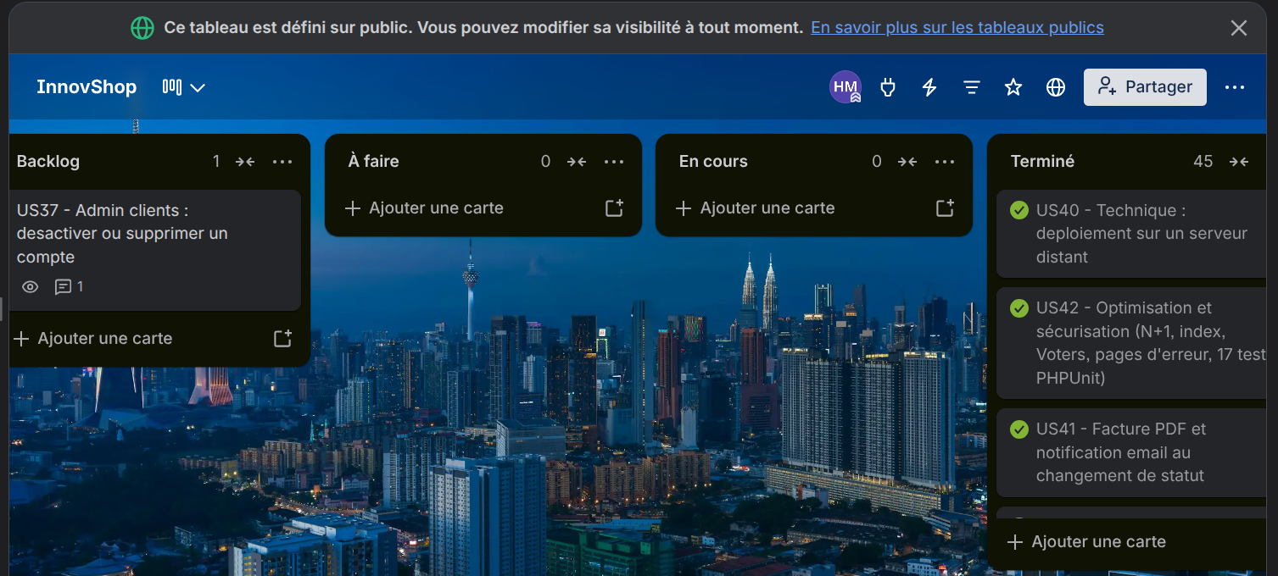
Organisation : 42 user stories et un Kanban
42
user stories dans le backlog
41
terminées (US37 écartée exprès)
« En tant que [rôle], je veux [fonctionnalité], afin de [objectif]. »
Tableau Trello : Backlog, À faire, En cours, Terminé
Notes:
J'ai traduit le besoin en 42 user stories, avec une priorité et une complexité. J'ai suivi l'avancement sur un tableau Kanban Trello, et je faisais un commit Git à la fin de chaque séquence. 41 sont terminées. La US37, supprimer un compte client, a été écartée exprès : cela effacerait l'historique de ses commandes.

Slide 7
La conception
Partie 2
Notes:
Je passe à la conception : les technologies choisies, l'architecture et la base de données.

Slide 8
Les technologies et pourquoi
Symfony 7.4 LTS
MariaDB + Doctrine
Twig + Bootstrap 5
Imposé ; version LTS car PHP 8.2
Données liées ; objets PHP au lieu de SQL
Vues sécurisées, grille responsive
JavaScript fetch
EasyAdmin 5
Mailer + Dompdf
Panier sans rechargement
Back-office complet en peu de code
Emails et factures PDF
Notes:
Symfony 7.4 est imposé ; j'ai pris la version LTS, maintenue longtemps, car Symfony 8 demande PHP 8.4 et j'ai PHP 8.2. Doctrine me fait manipuler des objets PHP au lieu d'écrire du SQL. Twig échappe le texte automatiquement. Bootstrap donne une grille responsive. EasyAdmin génère le back-office. Symfony Mailer envoie les emails et Dompdf fabrique les factures.

Slide 9
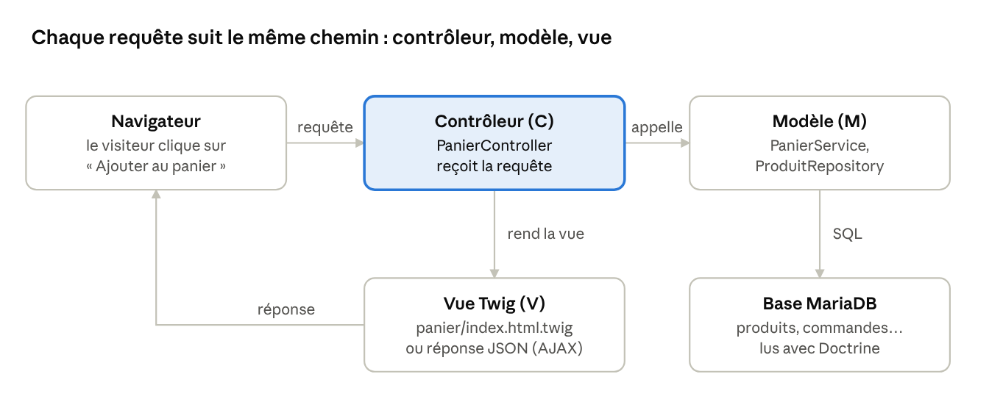
L’architecture MVC
Controller = chef d’orchestre · Model = les données · View = ce que voit l’utilisateur
Notes:
Symfony organise le code en MVC. Exemple : le clic sur Ajouter au panier arrive au PanierController, qui appelle le PanierService. La réponse repart vers le navigateur en HTML, ou en JSON quand la demande vient d'AJAX. Les controllers restent légers : la logique est dans les services.

Slide 10
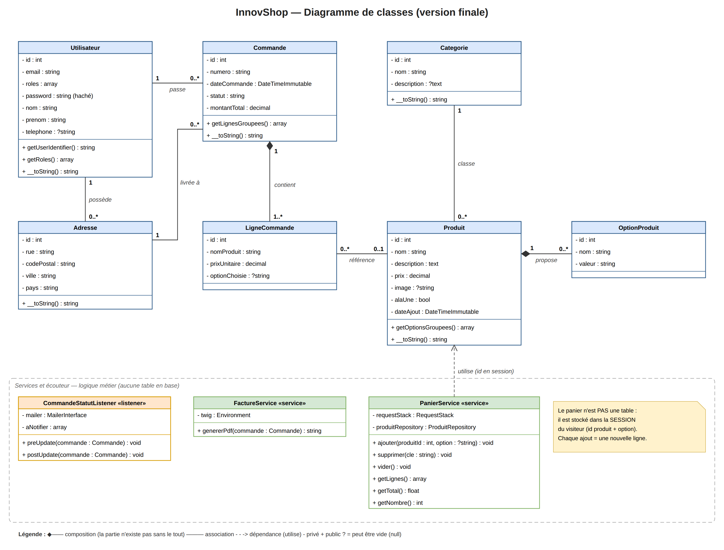
7 entités, et un panier en session
Une commande contient au moins une ligne
Nom et prix copiés dans la ligne : la facture ne change jamais
Numéro de commande unique
Index sur date_ajout, ala_une, statut
Le panier n’est pas une table : il vit dans la session
Notes:
Le projet a 7 entités. Choix importants : le nom et le prix du produit sont copiés dans la ligne de commande, pour que les anciennes factures ne changent pas si le prix change. Le numéro de commande est unique en base. Des index accélèrent les tris. Le panier n'est pas une table : il est rangé dans la session du visiteur.

Slide 11
Les réalisations
Partie 3
Notes:
Voyons maintenant ce que j'ai réalisé, côté front-end puis côté back-end.

Slide 12
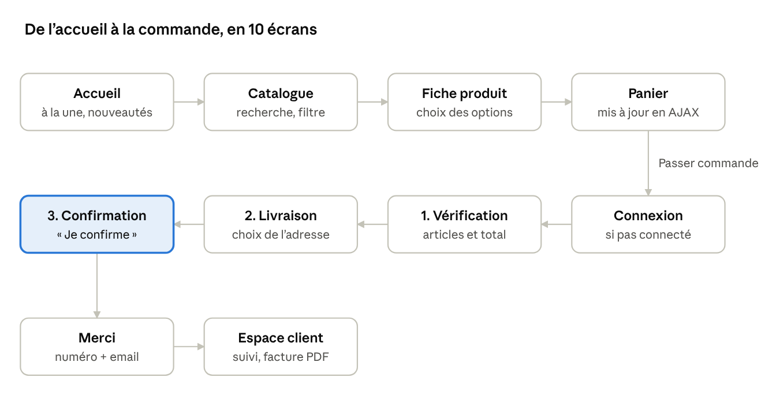
Le parcours d’achat : 10 écrans
Notes:
Voici le parcours d'achat, de l'accueil jusqu'à l'espace client. La commande est réservée aux clients connectés et se fait en 3 étapes : vérification, livraison, confirmation. Une barre d'étapes montre toujours au client où il en est.

Slide 13
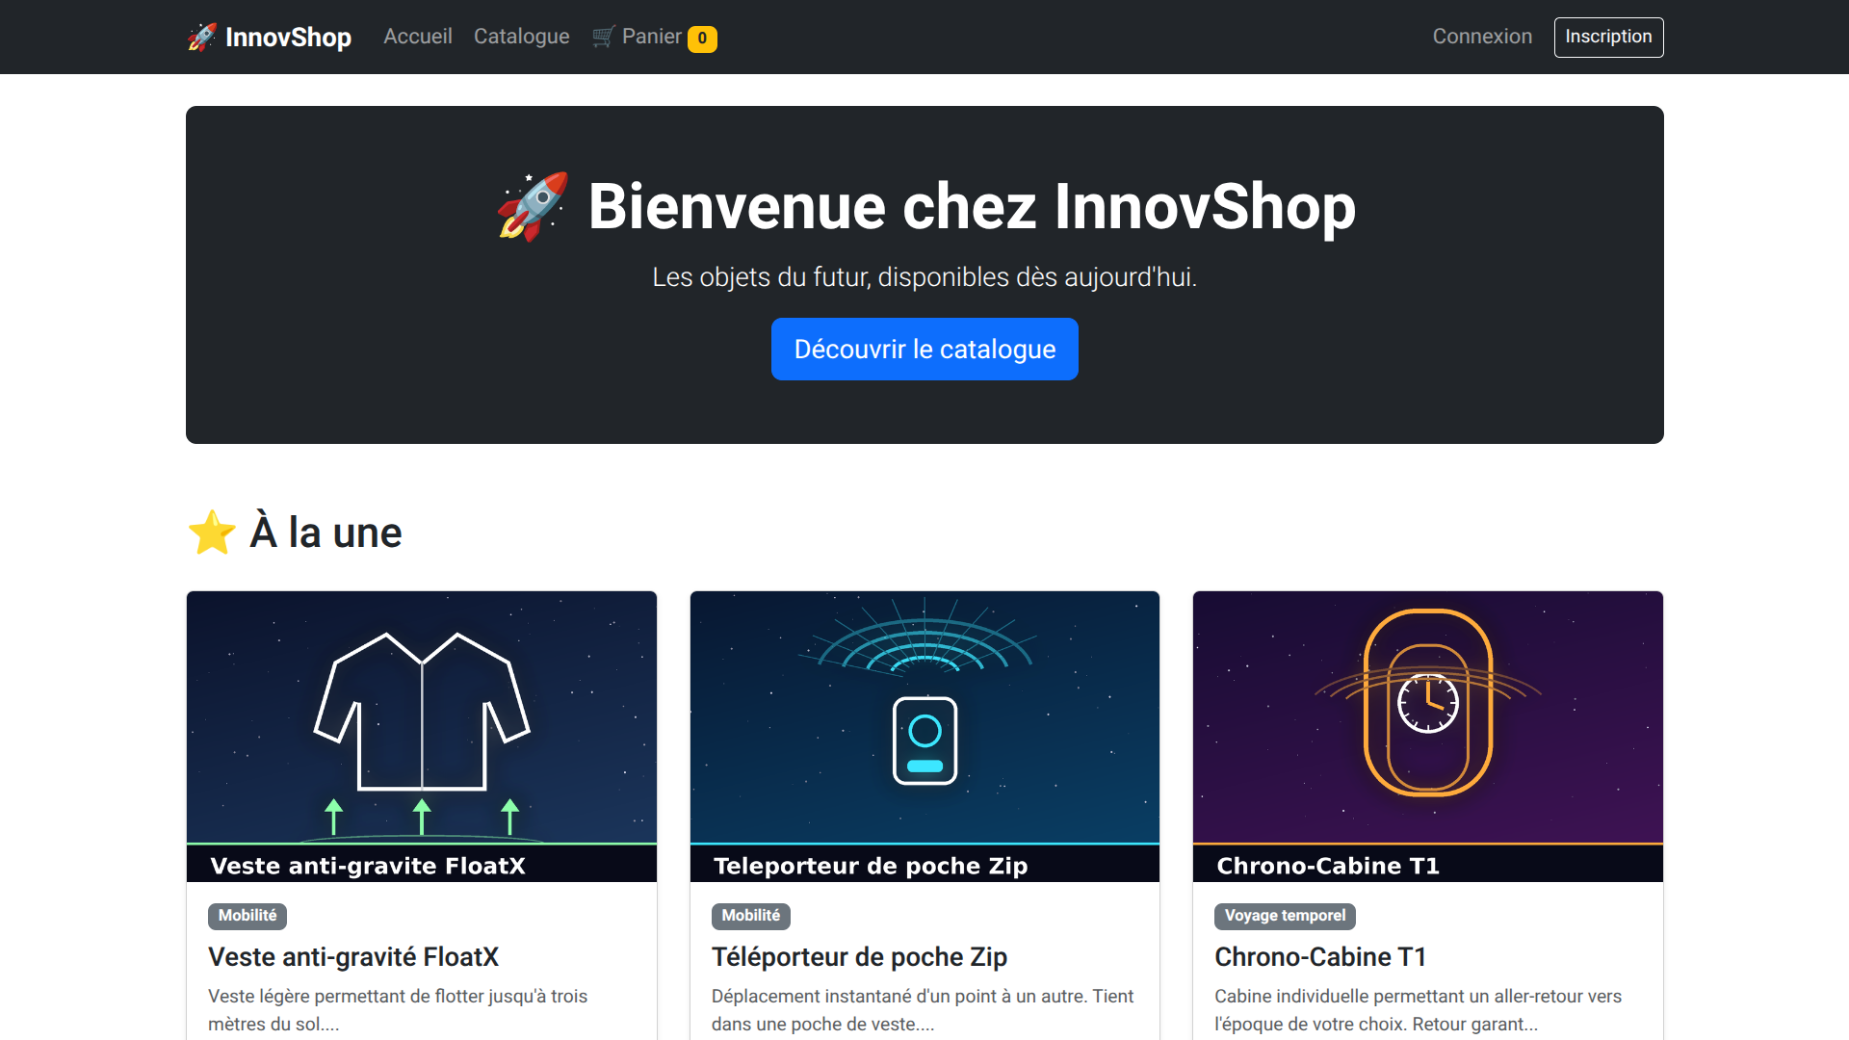
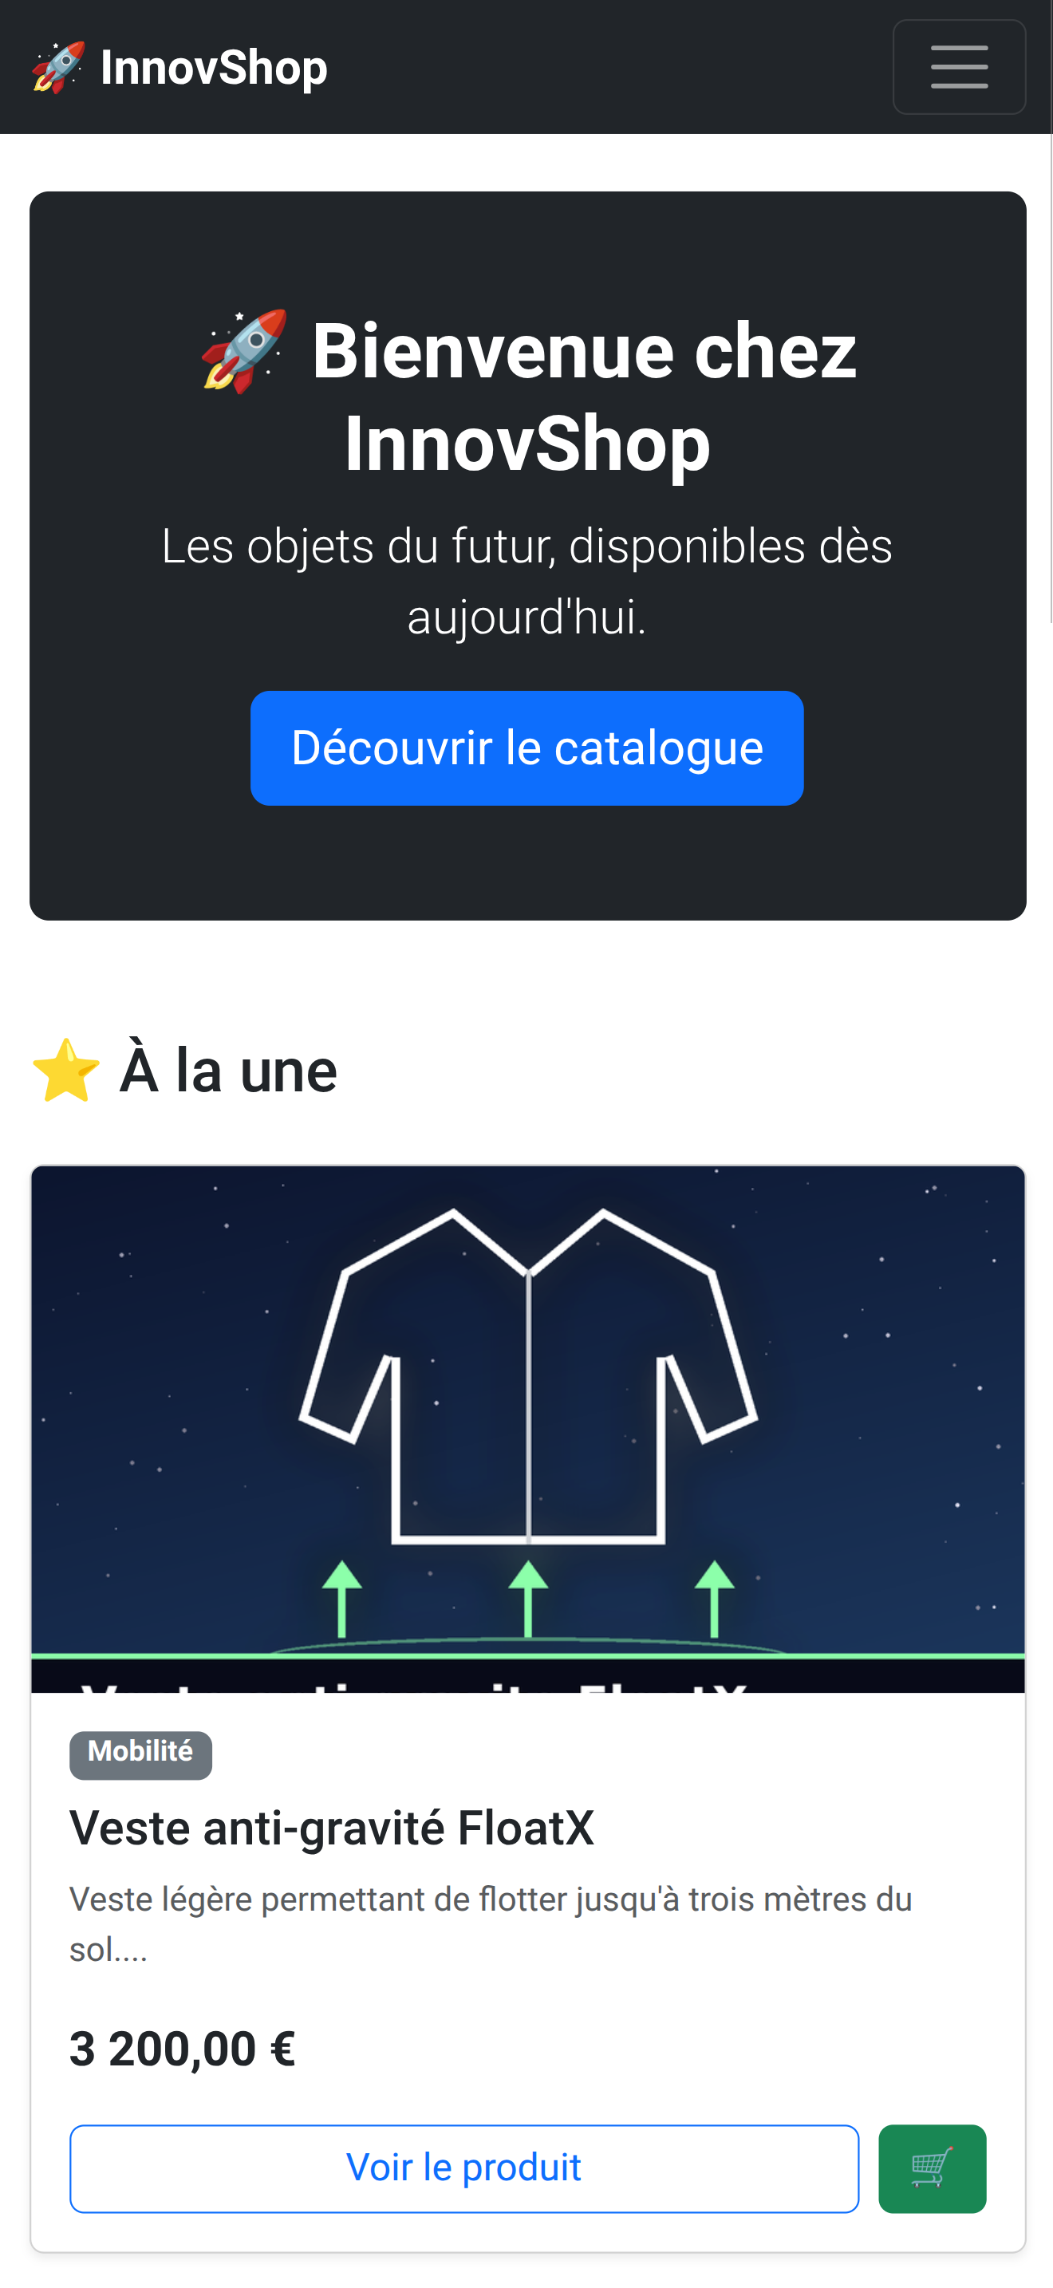
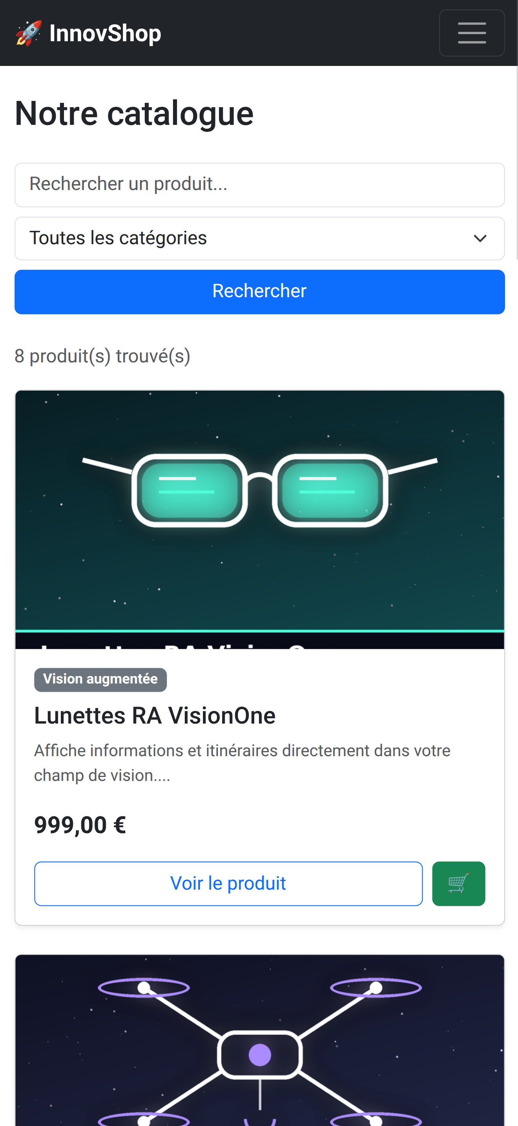
Des pages Twig responsive
Accueil sur ordinateur
Sur téléphone
Notes:
Toutes les pages héritent d'un gabarit commun, base.html.twig, et les éléments répétés sont des morceaux réutilisables, comme la carte produit. En mobile first avec Bootstrap : 1 carte par ligne sur téléphone, 2 sur tablette, 3 sur ordinateur. Le menu se replie derrière un bouton burger. Lighthouse donne 100 en accessibilité.

Slide 14
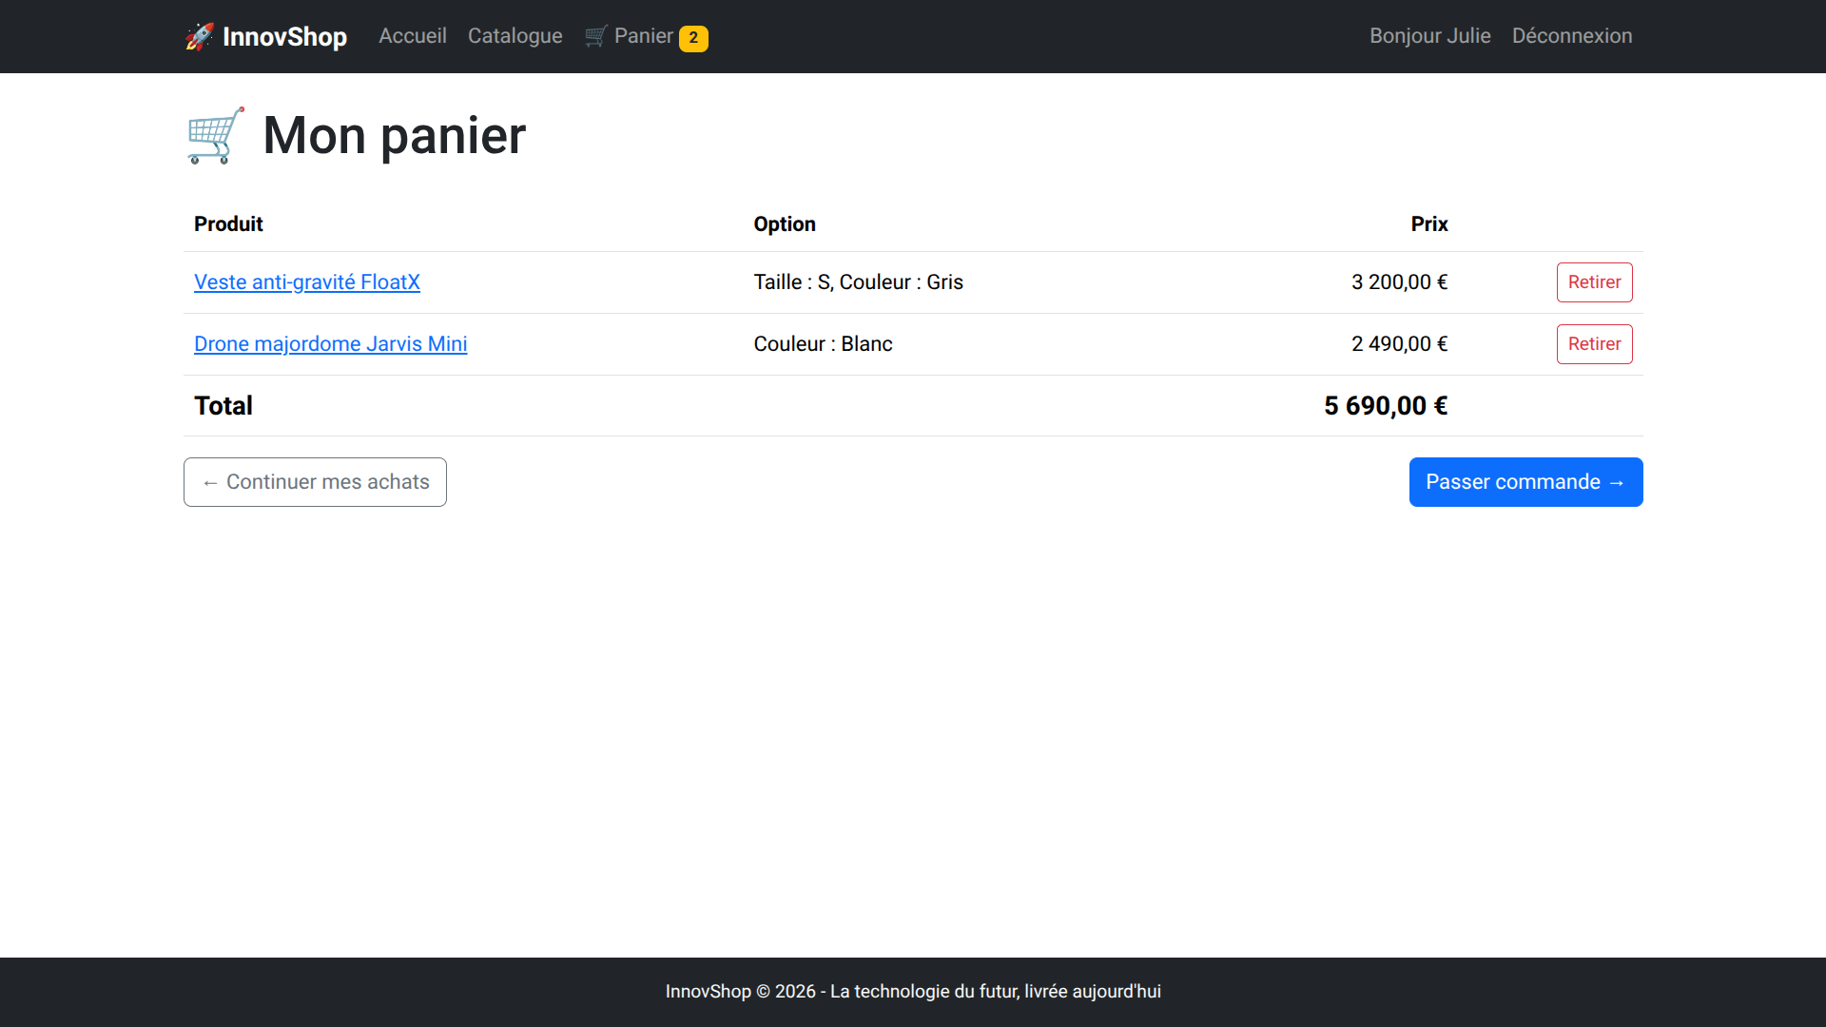
Le panier en AJAX
fetch(form.action, {
method: 'POST',
body: new FormData(form),
headers: { 'X-Requested-With': 'XMLHttpRequest' },
})
→ JSON { nombre, total, message }
preventDefault() : pas de rechargement
Compteur 🛒 et total mis à jour tout de suite
try/catch : message rouge en cas d’erreur
Jeton CSRF envoyé avec chaque demande
Le panier : une ligne par article et son option
Notes:
Quand le client clique sur Ajouter au panier, mon JavaScript bloque le rechargement, envoie le formulaire avec fetch, et reçoit une réponse JSON avec le nombre d'articles et le total. Côté serveur, le même contrôleur répond en JSON pour AJAX, sinon il redirige : le site marche aussi sans JavaScript. En cas d'erreur, un try/catch affiche un message. J'affiche le texte avec textContent, jamais innerHTML, contre le XSS.

Slide 15
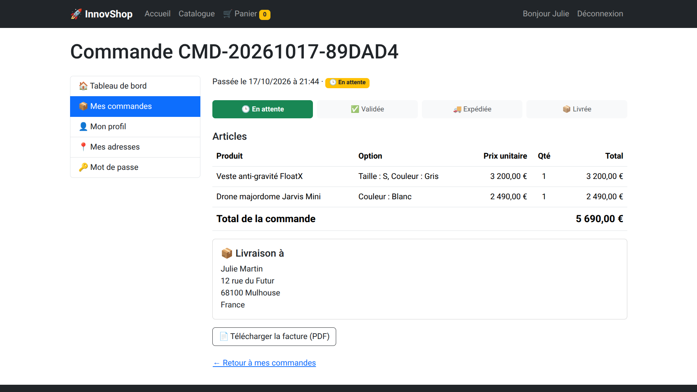
Valider une commande : le cœur métier
1
Sécurité — POST seulement, jeton CSRF, Voter sur l’adresse
2
Commande — Numéro unique CMD-20261017-89DAD4
3
Lignes — Nom et prix copiés pour chaque article
4
Enregistrement — persist() puis flush(), panier vidé
5
Email — Confirmation avec Symfony Mailer
Espace client : suivi du statut et facture PDF
Notes:
Quand le client confirme, le contrôleur vérifie d'abord la sécurité : la route n'accepte que POST, le jeton CSRF est contrôlé, et un Voter vérifie que l'adresse lui appartient. Il crée la commande avec un numéro unique, une ligne par article où le nom et le prix sont copiés, enregistre tout avec persist puis flush, vide le panier et envoie un email. Ensuite, un écouteur Doctrine envoie un email à chaque changement de statut, et le FactureService fabrique la facture PDF avec Dompdf.

Slide 16
La sécurité, risque par risque
Injection SQL
Requêtes préparées (setParameter)
XSS
Échappement Twig, textContent
CSRF
Jeton sur tous les formulaires
Accès d’un autre client (IDOR)
Voters CommandeVoter et AdresseVoter
Mots de passe
Hachage bcrypt
Pages réservées
access_control par rôle
Référence : OWASP Top 10 (2025)
Notes:
Pour la sécurité, ma référence est l'OWASP Top 10. Contre l'injection SQL : requêtes préparées. Contre le XSS : Twig échappe tout et j'utilise textContent. Contre le CSRF : un jeton secret dans chaque formulaire. Contre l'IDOR, c'est-à-dire ouvrir la commande d'un autre en changeant le numéro dans l'adresse : les Voters, avec une erreur 403. Les mots de passe sont hachés en bcrypt.

Slide 17
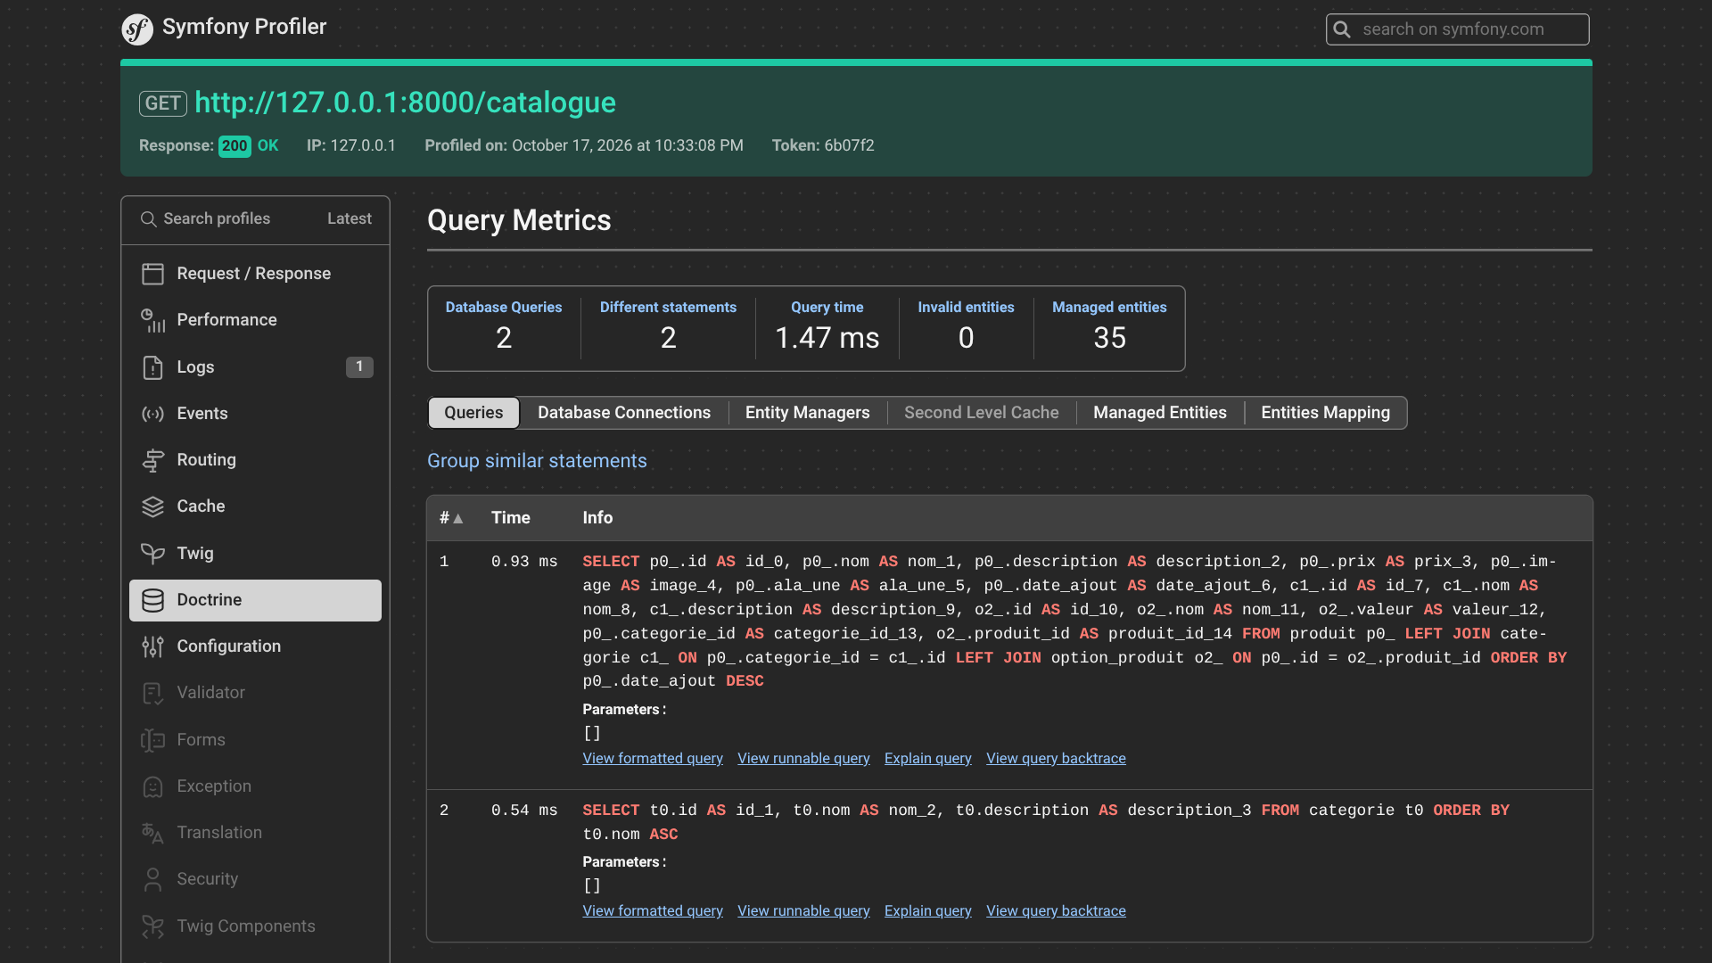
Optimisation : de 10 à 2 requêtes
10
→
2
requêtes avant
requêtes après
Problème N+1 : 1 requête pour la liste, puis 1 par produit
Trouvé avec le Profiler de Symfony
Corrigé avec leftJoin() + addSelect()
Profiler, onglet Doctrine : 2 requêtes
Notes:
Avec le Profiler, j'ai vu que le catalogue faisait 10 requêtes : une pour la liste, puis une de plus pour les options de chaque produit. C'est le problème N+1. Avec une jointure, leftJoin et addSelect, Doctrine charge tout d'un coup : il ne reste que 2 requêtes. J'ai aussi ajouté des index.

Slide 18
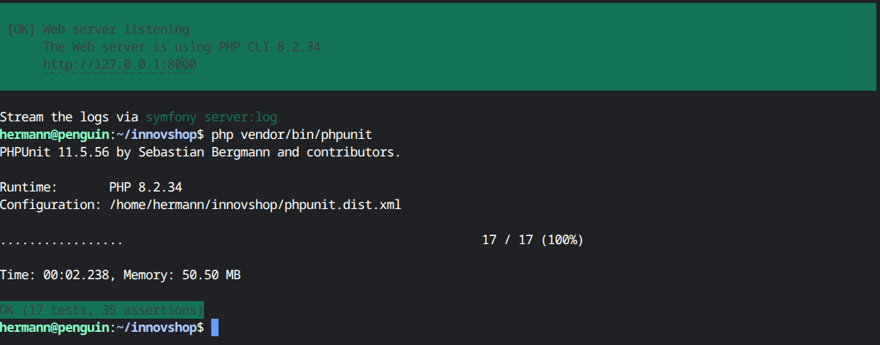
Tests : jeu d’essai et PHPUnit
17
tests PHPUnit au vert
16
cas testés dans le jeu d’essai
Scénario « passer une commande » : 10 étapes conformes
Cas d’erreur : non connecté, panier vide, code postal faux, adresse ou facture d’un autre (403), jeton modifié (400)
Notes:
J'ai testé la fonctionnalité la plus représentative, passer une commande : 10 étapes du scénario normal et 6 cas d'erreur, tous conformes. Ce jeu d'essai m'a fait trouver une anomalie : un jeton CSRF modifié échouait en silence ; maintenant le serveur renvoie 400 et le JavaScript affiche un message. J'ai aussi écrit 17 tests PHPUnit, unitaires et fonctionnels, dont un qui vérifie que le Voter bloque la commande d'un autre client.

Slide 19
Mise en ligne et bilan
Partie 4
Notes:
Dernière partie : le déploiement, une démonstration et mon bilan.

Slide 20
Déploiement sur Alwaysdata
Racine du site sur public/ : le code reste caché
git clone en SSH, secrets dans .env.local
composer install --no-dev, migrations, asset-map:compile
Emails de test avec Mailtrap
Procédure écrite dans le README
100
100
Performances
Accessibilité
100
100
Bonnes pratiques
SEO
Problèmes résolus : sous-domaine refusé, « @ » dans le mot de passe (encodé %40), racine mal réglée.
Lighthouse, site en production
Notes:
Le site est en ligne chez Alwaysdata. Le répertoire racine pointe sur public, donc le code et les secrets ne sont pas visibles. J'ai cloné le dépôt en SSH, mis les secrets dans .env.local, installé sans les outils de développement, lancé les migrations et compilé les assets. J'ai résolu trois problèmes, documentés dans le README. Résultat Lighthouse : 100 partout.

Slide 21
Démonstration en direct
hermann.alwaysdata.net/innovshop
Parcours client
Parcours administrateur
Recherche « veste » dans le catalogue
Ajout au panier : le compteur change sans recharger
Commande en 3 étapes
Espace client : suivi et facture PDF
Back-office EasyAdmin
Liste des produits et des commandes
Changement de statut → email au client
Notes:
Je passe à la démonstration sur le site en ligne. Côté client : je cherche veste, j'ajoute au panier et le compteur change sans rechargement, je passe une commande en 3 étapes, puis je montre l'espace client et la facture. Côté admin : le back-office, et un changement de statut qui envoie un email. Si Internet ne marche pas, j'utilise les captures du dossier.

Slide 22
Bilan
Mes satisfactions
Mes difficultés
La commande sécurisée de bout en bout
L’email automatique au changement de statut
De 10 à 2 requêtes, et Lighthouse 100
Un site complet et en ligne
Le problème N+1 : mesurer avant d’optimiser
Turbo bloquait la recherche : data-turbo="false"
Une erreur CSRF muette : gérer l’erreur des deux côtés
La mise en ligne : lire chaque message d’erreur
Notes:
Je suis le plus satisfait de la commande sécurisée de bout en bout, de l'email automatique au changement de statut, et de l'optimisation. Mes difficultés m'ont appris des choses : mesurer avant d'optimiser, toujours prévoir le cas d'erreur, et lire les messages d'erreur un par un pendant la mise en ligne.

Slide 23
Conclusion et suite
Une application complète, de l’analyse du besoin à la mise en ligne, qui couvre les 8 compétences du titre.
Pour aller plus loin
Paiement en ligne (Stripe en mode test)
Quantités dans le panier et gestion du stock
Journal des actions sensibles
Tests et composer audit automatiques à chaque envoi sur GitHub
Notes:
Pour conclure : InnovShop est une application complète, de l'analyse du besoin à la mise en ligne, et elle couvre les 8 compétences du titre. Pour aller plus loin, j'ajouterais le paiement en ligne, les quantités et le stock, un journal des actions sensibles, et des tests automatiques à chaque envoi sur GitHub.

Slide 24
Merci
Avez-vous des questions ?
github.com/LettreH/innovshop
Notes:
Merci de votre attention. Je suis prêt à répondre à vos questions.

